Slide 2
Sommario
Introduzione
Generalità sull’identificazione di sistema
Obiettivi
Modello
Modello non lineare
Manovre di controllo
Identificazione
Controllore di posizione e assetto
Identificazione di tre funzioni di trasferimento disaccoppiate lungo gli assi X, Y e Z tramite l’applicativo MATLAB System Identification Toolbox
Implementazione dell’ambiente di simulazione in ROS
Esperimenti
Conclusioni e Sviluppi Futuri

Slide 3
1. Introduzione

Slide 4
1. Introduzione
Identificazione di sistema: costruzione di modelli matematici partendo da dati sperimentali
Diverse tipologie di identificazione, a seconda del grado di conoscenza del sistema
Necessità di modelli accurati per progettare e simulare leggi di controllo ad alte prestazioni
Obiettivi:
Presentazione di un modello non lineare
Implementazione di un sistema di simulazione in ROS dotato di controllo
Identificazione di tre funzioni di trasferimento in grado di descrivere la dinamica lungo gli assi principali (X, Y, Z)

Slide 5
2. Modello

Slide 6
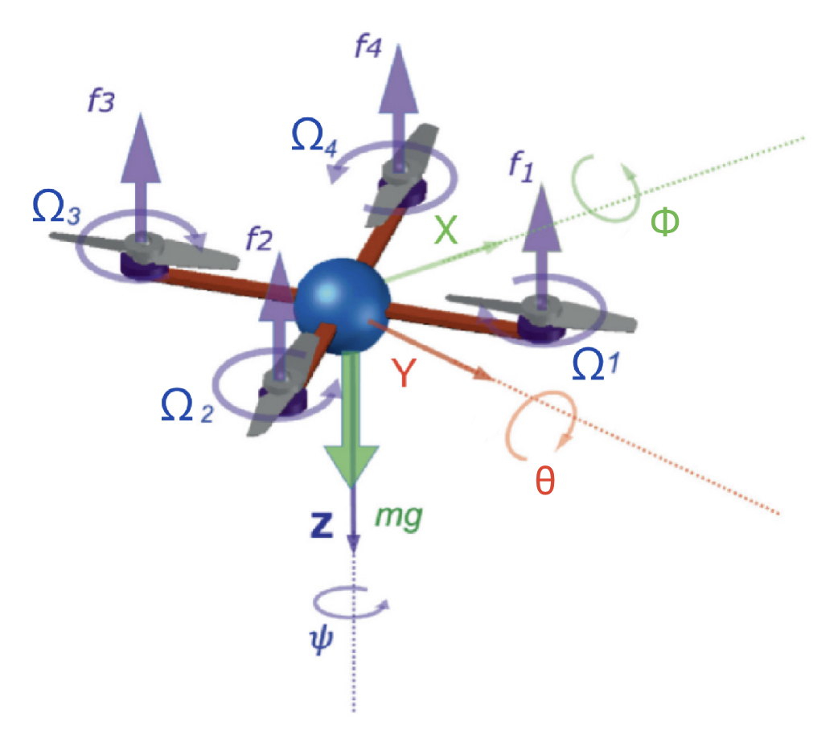
2. Modello: modello non lineare

Slide 7
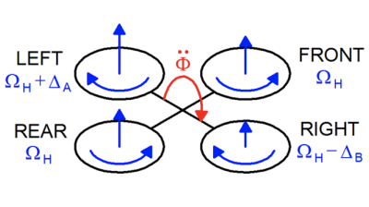
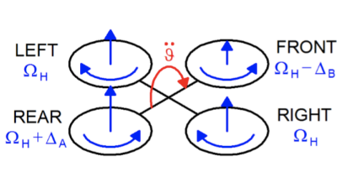
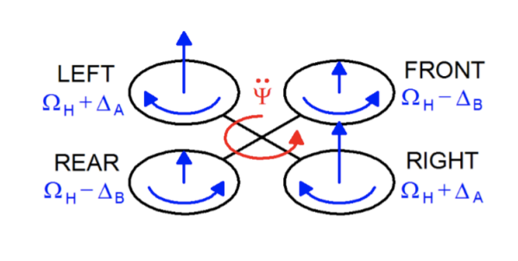
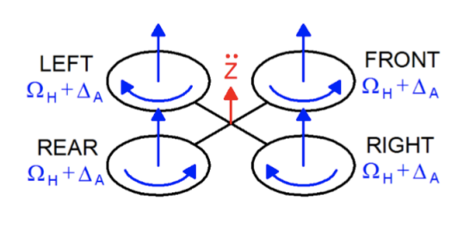
2. Modello: manovre di controllo
Quattro possibili manovre: rollio, beccheggio, imbardata e spinta

Slide 8
3. Identificazione

Slide 9
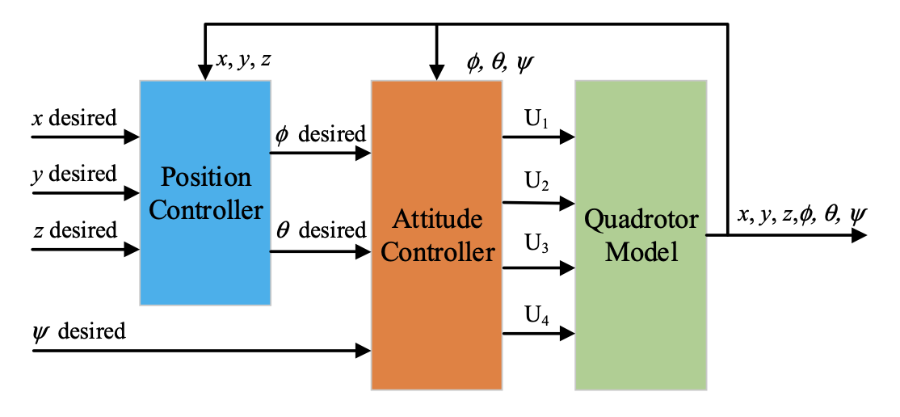
3. Identificazione: controllore di posizione e assetto
Ingressi:
Angolo di rollio
Angolo di beccheggio
Forza di spinta
Uscite:
Posizione asse X
Posizione asse Y
Posizione asse Z

Slide 10
4. Implementazione Simulazione

Slide 11
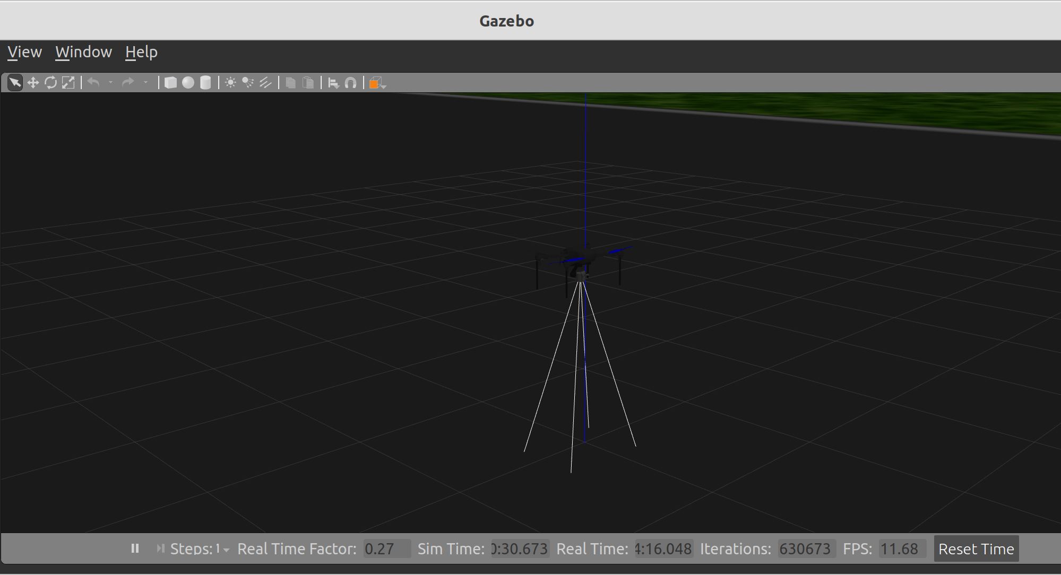
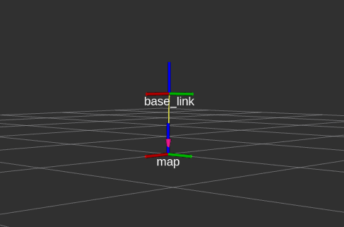
4. Implementazione Simulazione
Gazebo
Simulatore 3D, consente di visualizzare e testare il drone in un ambiente che emula la realtà
Repository iq_sim di Intelligent Quads
ArduCopter
Software di autopilotaggio
Software In The Loop (SITL) consente di eseguire ArduCopter su computer, senza l’utilizzo di alcun hardware
MAVROS
MAVLink è un protocollo di comunicazione per UAV di piccole dimensioni
MAVROS è l’estensione di MAVLink in ROS

Slide 12
5. Esperimenti

Slide 13
5. Esperimento 1: FDT rollio e posizione lungo Y

Slide 14
5. Esperimento 2: FDT beccheggio e posizione lungo X

Slide 15
5. Esperimento 3: FDT spinta e posizione lungo Z

Slide 16
6. Conclusioni e Sviluppi Futuri
Conclusioni:
Le funzioni di trasferimento ricavate risultano sufficientemente compatibili con i dati input-output registrati nelle simulazioni
Il grado di accuratezza misurato tramite NRMSE è compreso tra 70% e 80%
Sviluppi Futuri:
Identificazione modello MIMO nello spazio di stato
Confronto SISO - MIMO
ARX
Hammerstein-Wiener

